Slide 1
第6讲 Windows安全技术
6.1 Windows系统安全机制
6.2 Windows系统的安全配置

Slide 2
Windows 系统核心安全组件
账号
指纹
视网膜
IC卡
证书
根据获得的标识信息验证客户的身份
设置不同对象的访问权限（ACL）
根据用户标识和对象的ACL进行访问控制
对整个过程（标识鉴别、对象授权、访问控制）进行审核
标 识
鉴 别
授 权
访问控制
审 计
安 全 策 略
身份认证
访问控制
审计
1、chenaifeng
2、liweiming
3、sunyongjun
SAM 数据库

Slide 3
6.1 Windows安全机制
Windows系统安全机制
  身份认证机制
  访问控制机制
  文件加密系统
  审计/日志机制
  协议过滤和防火墙

Slide 4
6.1 Windows安全机制
Windows系统安全机制
  认证机制
    本地登录
    基于活动目录的域登录

Slide 5
6.1 Windows安全机制
本地登录
  登录本地计算机
  采用通常的口令机制，用户名和密码被存放在本地计算机的安全账户管理器SAM中
  SAM数据库位于%SystemRoot%\system32\config文件夹下

Slide 6

6.1 Windows安全机制
口令认证有哪些安全威胁？

Slide 7
6.1 Windows安全机制
口令认证安全威胁
  弱口令
    字典攻击
    暴力破解
  口令存储

Slide 8
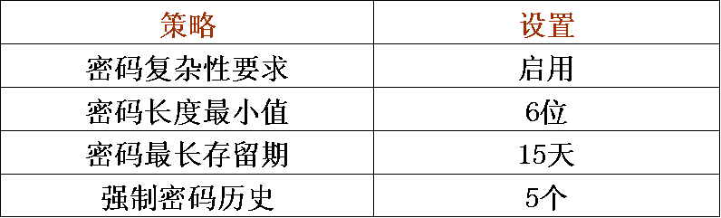
6.1 Windows安全机制
Windows的密码策略
防止使用旧密码

Slide 9
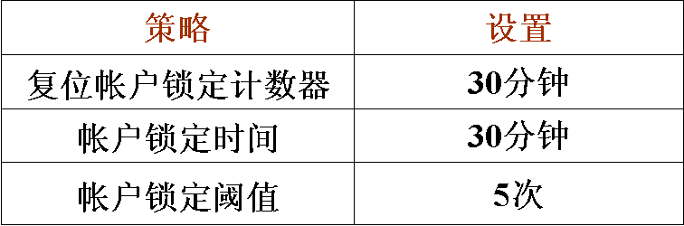
6.1 Windows安全机制
Windows的锁定策略
  账户锁定阈值；
  复位账户锁定计数器；
  账户锁定时间。

Slide 10
6.1 Windows安全机制
本地登录
  SAM中存储的口令利用散列函数加密存储
  SAM文件运行时锁定

Slide 11
6.1 Windows安全机制
如何保护SAM？

Slide 12
6.1 Windows安全机制
网络登录
  访问网络服务器资源
  通常采用的方法是每个服务器均利用口令机制独立认证
  带来的问题？

Slide 13
6.1 Windows安全机制
用户
用户
XXX 服务器
(V)
只要存在一个弱账户信息，可能导致全系统受到破坏
用户
用户
用户
用户
XXX 服务器
(V)
用户
用户
用户
用户
XXX 服务器
(V)
均需认证、授权等安全服务，无法将所有资源用于应用服务
用户群
服务器群

Slide 14
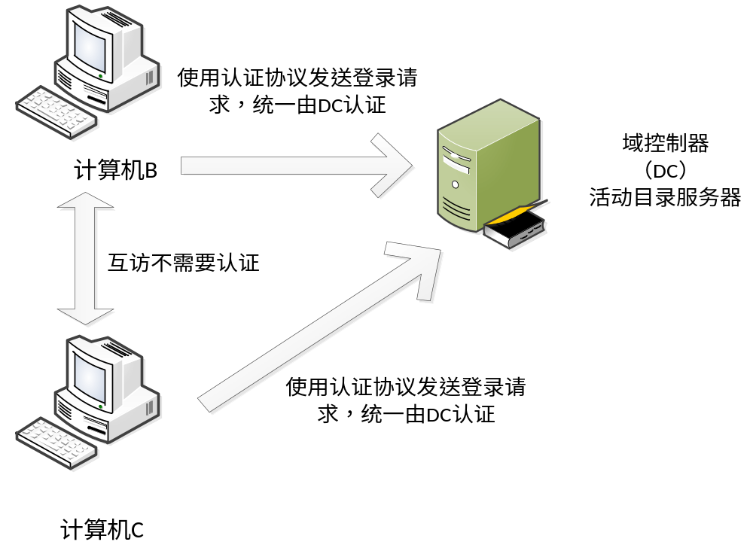
6.1 Windows安全机制
基于活动目录的域登录

Slide 15
6.1 Windows安全机制
基于活动目录的域登录
  网络身份认证协议Kerberos、LAN管理器（LM）、NTLAN管理器（NTLM）
  统一验证、一次登录、多次访问

Slide 16
6.1 Windows安全机制
访问控制机制
  自主访问控制
  Windows安全子系统实现DAC包含为5个关键组件
    安全标识符
    安全描述符
    访问令牌
    访问控制表
    访问控制项

Slide 17
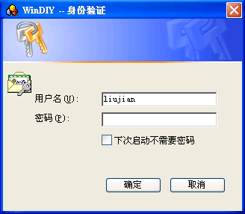
6.1 Windows安全机制

Slide 18
6.1 Windows安全机制
Windows安全子系统的组件
  安全标识符SID(Security Identifiers)。
    唯一标志系统帐户
    例如本地账户、本地账户组、域账户、域账户组、本地计算机、域、域成员

Slide 19
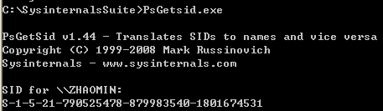
6.1 Windows安全机制
安全标识符SID
  SID是一个48位的字符串
  在Windows xp中，要想查看当前登录账户的SID，可以使用PsGetSid工具（http://www.microsoft.com）

Slide 20
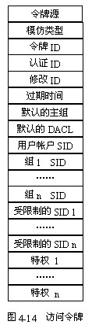
6.1 Windows安全机制
访问令牌(Access Tokens)
  用于标识一个进程或线程的安全属性
  令牌的大小是不固定的
    不同的用户账户有不同的特权集合，它们关联的组账户集合也不同
用户访问客体
的权限由哪
些因素决定？

Slide 21
6.1 Windows安全机制
访问令牌(Access Tokens)
  用于标识一个进程或线程的安全属性
  令牌的大小是不固定的
    不同的用户账户有不同的特权集合，它们关联的组账户集合也不同
用户访问客体
的权限由哪
些因素决定？

Slide 22
6.1 Windows安全机制
访问令牌(Access Tokens)
  用于标识一个进程或线程的安全属性
  令牌的大小是不固定的
    不同的用户账户有不同的特权集合，它们关联的组账户集合也不同
用户访问客体
的权限由哪
些因素决定？

Slide 23
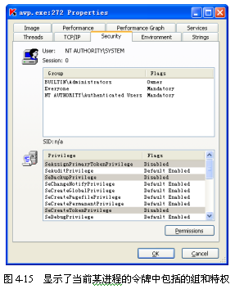
6.1 Windows安全机制
访问令牌
  在进程管理器Process Explorer（ http://www.microsoft.com ）中，可以间接地查看令牌的内容

Slide 24
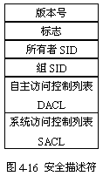
6.1 Windows安全机制
安全描述符（Security Descriptors）
  采用安全性描述符描述客体（对象）的访问控制列表
规定了谁可
以用什么方式
访问该对象
规定了哪些用户
的哪些操作应
该被记录到审
计日志中

Slide 25
6.1 Windows安全机制
访问控制列表ACL(Access Control Lists)
  每个表由整个表的表头和许多访问控制ACE项组成。
  ACE(Access Control Entroy)定义一个个人SID或组SID，访问掩码定义了该SID被授予的权限。
ACL头
ACE头
访问掩码
SID
ACE头
访问掩码
SID
……
访问控制列表示意图

Slide 26
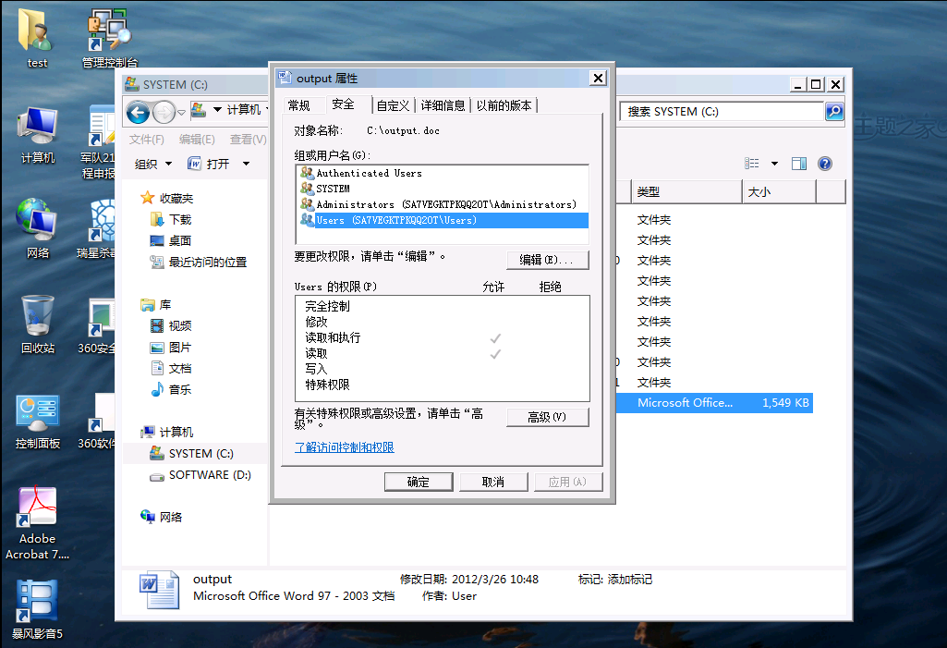
6.1 Windows安全机制

Slide 27
6.1 Windows安全机制
审计/日志机制
  Windows日志记录系统运行情况，如系统服务的启动、运行和关闭等
  日志类型：系统日志、应用程序日志、安全日志

Slide 28
6.1 Windows安全机制
开启审核策略
  安全审核是Windows最基本的入侵检测方法。当有人尝试对系统进行某种方式入侵时，都会被安全审核记录下来
  表中所列审核是必须开启的，其他的可以根据需要增加

Slide 29
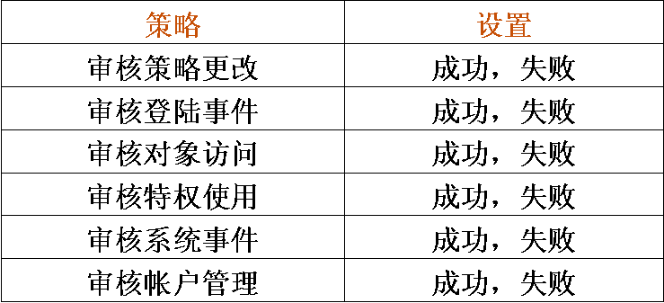
6.1 Windows安全机制
开启审核策略

Slide 30
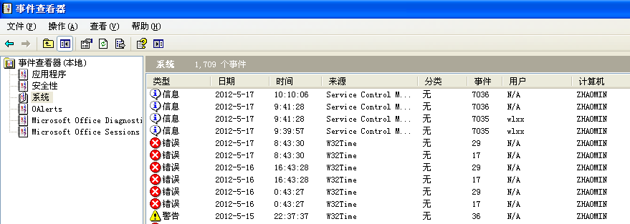
6.1 Windows安全机制
审核策略查看
  控制面板->管理工具->事件查看器

Slide 31
6.1 Windows安全机制
文件加密
  访问控制机制只能阻止系统层面的非法访问，对于物理层面的非法访问无能为力
  加密文件系统(Encrypting File System)EFS是Windows 2000及以上版本提供的特有功能，能对于NTFS格式的文件和数据进行加密存储

Slide 32
6.1 Windows安全机制
文件加密
  加密文件系统(Encrypting File System)EFS采用公钥密码体制
  加解密过程对用户透明，通过windows身份认证机制识别用户身份，实现对文件的透明加解密

Slide 33
6.1 Windows安全机制
Windows协议过滤和防火墙
  Windows NT4.0、Windows2000提供了包过滤机制，限制网络包进入用户计算机
  Windows XP SP2以后的版本自带防火墙，监控和限制用户计算机的网络通信

Slide 34
6.2 Windows系统的安全配置
6.1 Windows系统安全机制
6.2 Windows系统的安全配置

Slide 35
6.2 Windows系统的安全配置
Windows的软件限制策略
  诸如病毒和蠕虫之类的恶意代码成为越来越严重的问题，Windows XP中引入软件限制策略；

Slide 36
6.2 Windows系统的安全配置
Windows的软件限制策略
  在软件限制策略节点下有以下几个全局策略设置：
    强制策略配置：限制可执行文件类型和用户类型；
    指派的文件类型：指定哪些后缀的文件执行被限制；
    受信任的出版商：谁发布的程序不受限制。

Slide 37
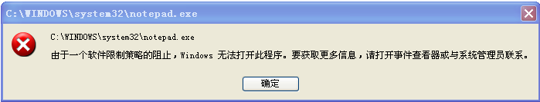
6.2 Windows系统的安全配置
案例：通过软件限制策略限制“记事本”程序的运行
  1. 打开“本地安全策略编辑器”；
  2.创建一条基于路径的不允许策略；
  3.运行“记事本”程序，发现不允许运行。

Slide 38
6.2 Windows系统的安全配置
安装最小化的操作系统
尽量使用英文版Windows操作系统
安装最新系统补丁
配置安装的系统服务
配置安全策略
禁用NetBIOS
设置帐户权限

Slide 39
6.2 Windows系统的安全配置
安装最小化的操作系统
尽量使用英文版Windows操作系统
使用NTFS分区；
安装最新系统补丁
配置安装的系统服务
配置安全策略
文件权限特性
数据加密
审计特性
禁用NetBIOS
设置帐户权限

Slide 40
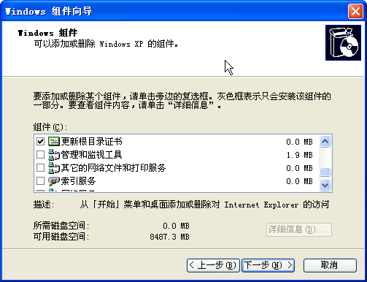
6.2 Windows系统的安全配置
安装最小化的操作系统
尽量使用英文版Windows操作系统
使用NTFS分区；
安装最新系统补丁
不要安装不需要的网络协议；
不要安装不必要组件；
配置安装的系统服务
配置安全策略
禁用NetBIOS
设置帐户权限

Slide 41
6.2 Windows系统的安全配置
安装最小化的操作系统
定期访问微软安全网站，获取安全相关信息；
安装最新系统补丁
从安全渠道获得SP包。
配置安装的系统服务
配置安全策略
禁用NetBIOS
设置帐户权限

Slide 42
6.2 Windows系统的安全配置
安装最小化的操作系统
不要安装多余的网络/系统服务和应用程序；
安装最新系统补丁
尽量安装最新的应用程序和服务软件，并定期更新服务的安全补丁；
配置安装系统服务
配置安全策略
禁用NetBIOS
设置帐户权限

Slide 43
6.2 Windows系统的安全配置
安装最小化的操作系统
使用操作系统提供的安全策略工具进行策略配置和分发;
安装最新系统补丁
配置帐户策略：
  设置密码复杂度要求；
  设置帐户锁定阈值；
  设置帐户锁定时间；
  设置帐户锁定记数器；
配置安装的系统服务
配置安全策略
禁用NetBIOS
配置审计策略；
设置帐户权限

Slide 44
6.2 Windows系统的安全配置
安装最小化的操作系统
在防火墙上过滤外部网络访问135-139、445端口；
安装最新系统补丁
修改注册表，禁用NetBIOS:
HKLM\SYSTEM\CurrentControlSet\Control\Lsa：restrictanonymouse=2
配置安装的系统服务
配置安全策略
禁用NetBIOS over TCP/IP；
局域网内的广播协议，广播自己的
主机信息（主机名、IP地址等）
实现局域网的共享，存在安全隐患
禁用NetBIOS
设置帐户权限

Slide 45
6.2 Windows系统的安全配置
安装最小化的操作系统
在防火墙上过滤外部网络访问135-139、445端口；
安装最新系统补丁
修改注册表，禁用NetBIOS:
HKLM\SYSTEM\CurrentControlSet\Control\Lsa：restrictanonymouse=2
配置安装的系统服务
配置安全策略
禁用NetBIOS over TCP/IP；
禁用NetBIOS
设置帐户权限

Slide 46
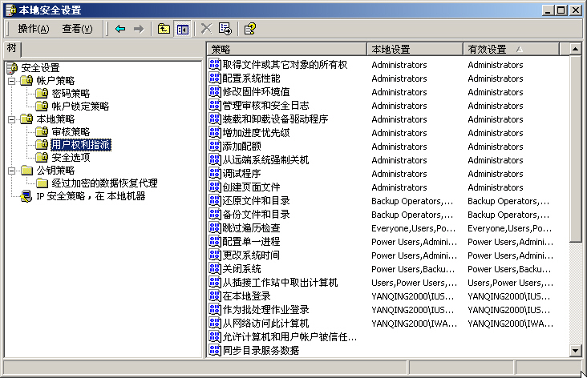
6.2 Windows系统的安全配置
安装最小化的操作系统
对administrator帐户重命名，并建立一个不加入任何组的伪administrator帐户；
安装最新系统补丁
锁定Guest帐户；
规划用户组，并设置适当权限；
配置安装的系统服务
定期检查帐户,尽早发现可疑帐户;
配置安全策略
禁用NetBIOS
设置帐户权限

Slide 47
6.2 Windows系统的安全配置
取消默认的EveryOne权限；
设置文件保护
设置文件加密；
配置TCP/IP筛选和ICF
关闭默认共享
禁用光盘或软盘启动
使用屏幕保护口令
设置应用程序安全
安装第三方防护软件

Slide 48
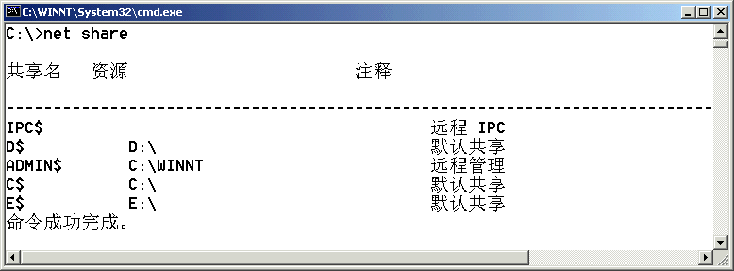
6.2 Windows系统的安全配置
关闭默认共享
  Windows安装后，系统会创建一些隐藏的共享，可以在DOS提示符下输入命令Net Share 查看

Slide 49
什么是IPC$
是共享“命名管道”的资源，它是为了让进程间能够通信而开放的命名管道。可以通过验证用户名和密码获得相应的权限，在远程管理计算机和查看计算机的共享资源时使用
IPC$是Windows系统中的一项功能，在刚刚安装完系统之后所有的逻辑分区都会被默认共享

Slide 50
6.2 Windows系统的安全配置
知道某主机的用户名和密码
使用IPC$
  例：已知IP为202.204.146.45计算机的管理员的密码为zxl，利用命令
C:\>net use \\202.204.146.45\ipc$ zxl /user:zxl
密码
用户名

Slide 51
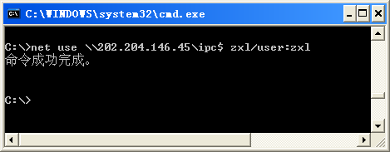
6.2 Windows系统的安全配置
知道某主机的用户名和密码
使用IPC$

Slide 52
6.2 Windows系统的安全配置
建立IPC$连接
D:\>net use \\11.14.7.50/user administrator liting
使用COPY命令复制一个木马程序
D:\>copy d:\opentelnet.bat \\11.14.7.50\e$\winnt\system32
查看远程时间
D:\>at time \\11.14.7.50\e$\winnt\system32

Slide 53
6.2 Windows系统的安全配置
添加计划任务
D:\>at \\11.14.7.50 20:05 opentelnet.bat
等待时间到后门程序自动启动
进入对方主机

Slide 54
6.2 Windows系统的安全配置
关闭默认共享
  停止默认共享方法：管理工具→计算机管理→共享文件夹→共享，在相应的共享文件夹上按右键，点停止共享

Slide 55
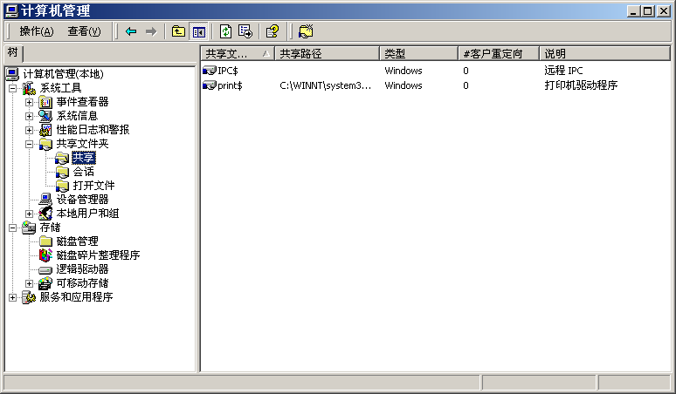
6.2 Windows系统的安全配置

Slide 56
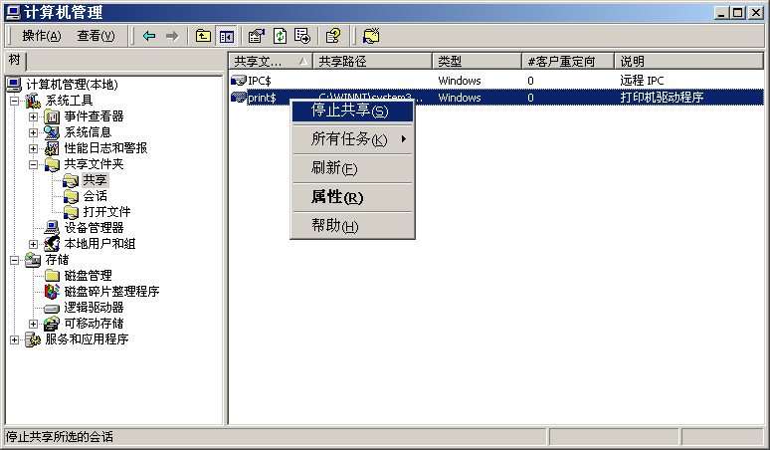
6.2 Windows系统的安全配置

Slide 57
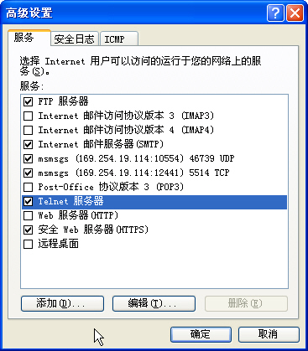
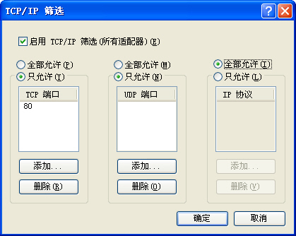
6.2 Windows系统的安全配置
过滤不需要使用的端口；
设置文件保护
过滤不需要的应用层网络服务；
配置TCP/IP筛选和ICF
过滤ICMP数据包；
禁用光盘或软盘启动
使用屏幕保护口令
设置应用程序安全
安装第三方防护软件

Slide 58
6.2 Windows系统的安全配置
设置BIOS口令；
设置文件保护
禁用光盘、软盘和USB启动；
配置TCP/IP筛选和ICF
取消光盘自动播放功能；
禁用光盘或软盘启动
使用屏幕保护口令
设置应用程序安全
安装第三方防护软件

Slide 59
6.2 Windows系统的安全配置
设置安全屏保；
设置文件保护
离开计算机时锁定计算机；
配置TCP/IP筛选和ICF
禁用光盘或软盘启动
使用屏幕保护口令
设置应用程序安全
安装第三方防护软件

Slide 60
6.2 Windows系统的安全配置
设置IE安全，取消IE浏览器“自动完成功能，定期清除Cookie文件”，使用第三方IE保护程序；
设置文件保护
配置TCP/IP筛选和ICF
设置Outlook和Outlook Express安全，取消自动预览功能；
禁用光盘或软盘启动
使用屏幕保护口令
设置应用程序安全
安装第三方防护软件

Slide 61
6.2 Windows系统的安全配置
安装第三方病毒防护软件，并定期更新病毒库；
设置文件保护
配置TCP/IP筛选和ICF
安装个人防火墙，对连接请求进行控制；
禁用光盘或软盘启动
使用屏幕保护口令
设置应用程序安全
安装第三方防护软件

Slide 62
思考与练习
1．为什么说操作系统的安全是整个计算机系统安全的基础？
2．用哪些方法可以提高用户认证的安全性？
3．什么是一次性口令认证？为什么口令加密过程要加入不确定因子？
4．什么是自主访问控制？自主访问控制的方法有哪些？自主访问控制有哪些类型？
5．什么是强制访问控制？如何利用强制访问控制抵御特洛伊木马的攻击？

Slide 63
6．什么是基于角色的访问控制技术？它与传统的访问控制技术有何不同？
7.当用户开始登录时，无论屏幕上是否有登录对话框，一定要按下Ctrl+Alt+Del键，为什么要采用此“强制性登录过程”？
8 ．操作实验：下载“微软基准安全分析器”(Microsoft Baseline Security Analyzer，MBSA)检查Windows XP系统的常见漏洞。
9．操作实验：从Microsoft官方网站http://www.microsoft.com/ technet/sysinternals/securityutilities.mspx下载系统工具集中的工具在Windows系统中应用。

Slide 64
目的
  防止脱机攻击和数据泄露
Windows Vista开始新增的功能，在Windows Vista中只能加密操作系统所在磁盘，在Windows 7能对任何硬盘分区进行加密
对Windows安装分区进行加密，将密钥保存在硬盘之外的地方，通常保存在U盘中（密钥盘）
前提条件
  额外分区，空间〉100m，未加密，存储解密程序

